Slide 1
Project management
Project stakeholders, Phases
Beáta Neidert, Tibor Varga

Slide 2
Agenda
01 | Knowledge areas
02 | Process groups
03 | Project phases vs. Process Groups
04 | Stakeholders
05 | Project team
06 | Organization structures
07 | House build -Example

Slide 3
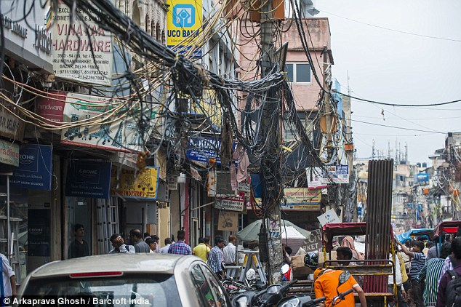
Why do we have to plan a project?

Slide 4
project process groups
Processes (47), process groups (5), knowledge areas (10)
Source: PMBOK Guide
 | Initiating | Planning | Executing | Controlling | Closing
Integration | Develop Project Charter | Develop Project Management Plan | Direct and Manage Project Work | Monitor and Control Project Work Perform Integrated Change Control | Close Project or Phase
Scope |  | Plan Scope Management Collect Requirements Define Scope Create WBS |  | Validate Scope Control Scope
Time |  | Plan Schedule Management Define Activities Sequence Activities Estimate Activity Resources Estimate Activity Durations Develop Schedule |  | Control Schedule
Cost |  | Plan Cost Management Estimate Costs Determine Budget |  | Control Costs
Quality |  | Plan Quality Management | Perform Quality Assurance | Control Quality
HR |  | Plan Human Resource Management | Acquire Project Team Develop Project Team Manage Project Team
Comm. |  | Plan Communications Management | Manage Communications | Control Communications
Risk |  | Plan Risk Management Identify Risks Perform Qualitative Risk Analysis Perform Quantitative Risk Analysis Plan Risk Responses |  | Control Risks
Proc. |  | Plan Procurement Management | Conduct Procurements | Control Procurements | Close Procurements
Stakeholder | Identify Stakeholders | Plan Stakeholder Management | Manage Stakeholder Engagement | Control Stakeholder Engagement

Slide 5

Integration Management
A különböző tudásterületek együttműködésének koordinálása, az elemek és feladatok összehangolása.

Slide 6


Project Scope Management
A terület feladata hogy a project az elvárt és csakis az elvárt követelményeket szállítsa le.

Slide 7

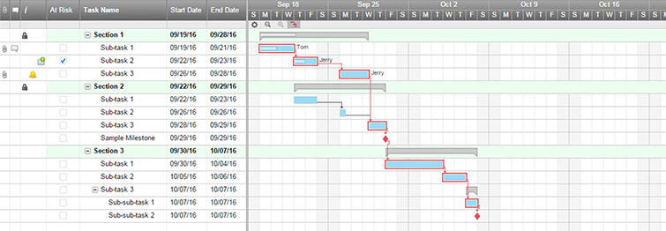
Project Time Management
A terület feladata az eredeti ütemezés betartása, melynek során kommunikációs eszközként a projekt ütemezését (projekttervet) használja.
.

Slide 8
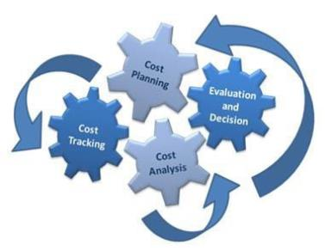
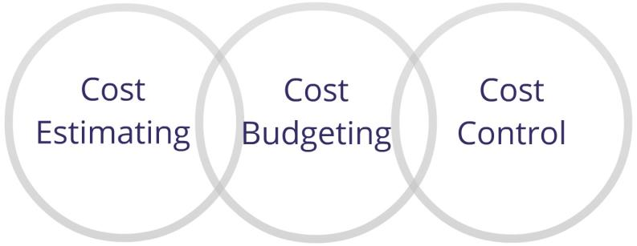
Project Cost Management
A terület feladata a költségvetés keretein belül történő végrehajtás biztosítása, a költségtúllépés felismerése és az esetlegesen szükséges korrekciós tevékenységek végrehajtásat

Slide 9


Project Quality Management
Biztosítja a projekt eredményeinek az elvárt és specifikált paraméterekkel (minőséggel) történő leszállítását.

Slide 10


Project Human Resource Management
Ide tartozik az emberi erőforrásoknak a képesség és rendelkezésre állás figyelembevételével történő optimális felhasználása, beleértve az erőforrások képzését és fejlesztését is.

Slide 11

Project Communication Management
A terület feladata a projektben részt vevő összes érdekelt személy és szervezet megfelelő mennyiségű, minőségű és rendszerességű tájékoztatása.

Slide 12


Project Risk Management
Minőségi és mennyiségi kockázatelemzés, elkerülési és tartaléktervek kidolgozása, a kockázati tényezők azonosítása elemzése és megfelelő válaszlépések definiálása
Maximalizálja (pozitív) lehetőségek bekövetkezésének valószínűségét
Minimalizálja a bekövetkezésének valószínűségét

Slide 13


Project Procurement Management
A terület feladata a beszállítókkal és partnerekkel történő együttműködés és integráció szabályozása.

Slide 14

Stakeholder management
Emberek, csoportok és szervezetek feltérképezése akik hatással lehetnek a projektre vagy az rájuk
elvárások elemzése
Stakeholder kezelési stratégiák kidolgozása
Stakeholder-ek elégedettségének szem előtt tartása

Slide 15
Process groups
Planning
processes
Monitoring & Controlling
processes
Enter Phase / Start project
Initiating
processes
Closing
processes
Exit Phase /
End project
Executing
processes

Slide 16





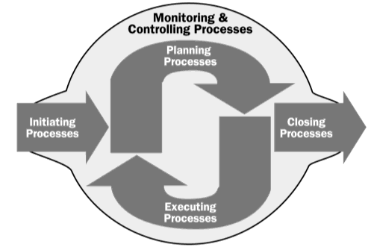

Project phase vs. Process Groups
Projektfázisok a PM-IT fejlesztési projektben:
Specifikáció
Fejlesztés
Tesztelés
Bevezetés
Támogatás
Bizonyos projektek egy fázisban is végrehajthatóak.
Házépítés projekt

Slide 17
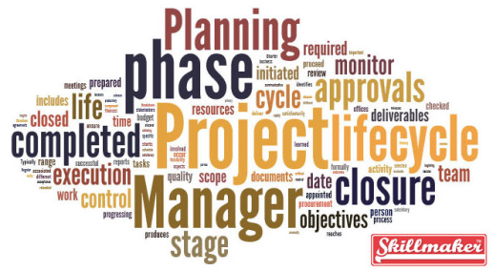
Project life Cycle
Project Life Cycle = Sequence of Project Phases
Project Phases: deliverables
(deliverables, decision at the end (review, phase exit, phase gate, kill point) e.g. Specification, Implementation, Testing, etc.)
Process Groups: managing project

Slide 18

Stakeholders
Who are actively involved in the project and/or
whose interests may be affected by the performance or completion of the project.

Slide 19

Stakeholsers – main players
Customer
Project Sponsor
Project manager
Project team
Steering Commitee
Vendors
Other external members

Slide 20
Identify stakeholders
Project Stakeholders
Portfolio
Manager
Steering Commity
Sponsor
Functional Managers
Operations
Mgmt.
Program Manager
Project Team
Sellers/ Business Partners
Core team
Other Team
Project Manager
Members
PMO
Customers Users
The Project

Slide 21
Stakeholder analysis
Multiple classifications:
1. Power/interest grid
High
Keep Satisfied
Manage Closely
Power/influence grid
Influence/impact grid
Power
Monitor
Keep Informed
Low
Low
Interest
High

Slide 22







Stakeholder analysis - Example
CEO
Project manager
Sub-contractor
Head of finance
Head of HR
Real estate agency
Head of
development
High
1
4
2
5
Power
7
3
6
Low
Low
Interest
High

Slide 23
Steering Commitee
Project Steering Committee
ACR: Account Customer Responsible
CFR: Contract Fulfillment Responsible
CSR: Customer Solution Responsible
Project Sponsor
ACR
CFR
CSR
Project manager
Project team
Beszállítók

Slide 24
Stakeholders – Bóly FTTH & 3Play services

Slide 25
Project team - Bóly FTTH & 3Play services

Slide 26
QUESTIONS?

